Slide 1

全国高职高专院校思政课集体备课专委会
《思想道德与法治》
第五章 遵守道德规范 锤炼道德品格

Slide 2
第一节
社会主义道德的核心与原则
目录
第二节
吸收借鉴优秀道德成果
第三节
投身崇德向善的道德实践

Slide 3
第五章
遵守道德规范 锤炼道德品格
第三节：投身崇德向善的道德实践

Slide 4


目 录
一
遵守社会公德
二
恪守职业道德
弘扬家庭美德
三
四
锤炼个人品德

Slide 5
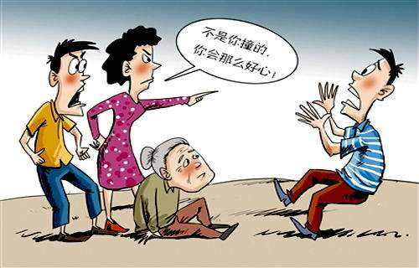
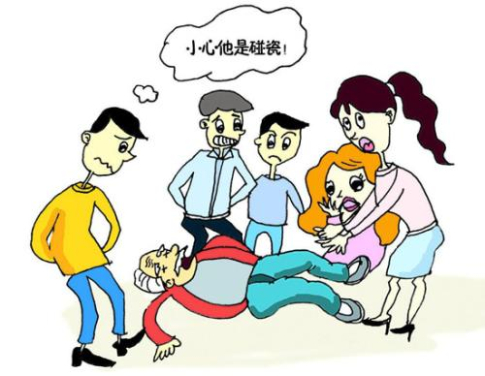
课程导入：
如果有人倒地了，
你会去救吗？

Slide 6





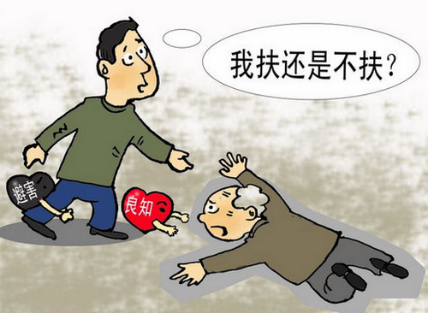
如果你将要救的人，
曾经骗过你，
你会去救吗？

Slide 7
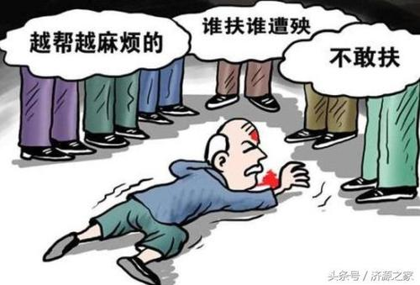
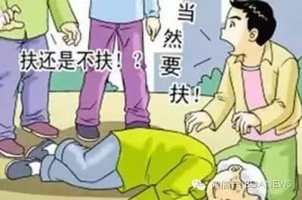
如果你的亲人倒地，你希望有人去救吗？为什么？

Slide 8


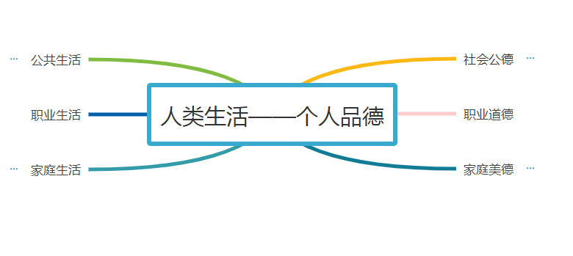
社会主义道德
公民道德准则

Slide 9
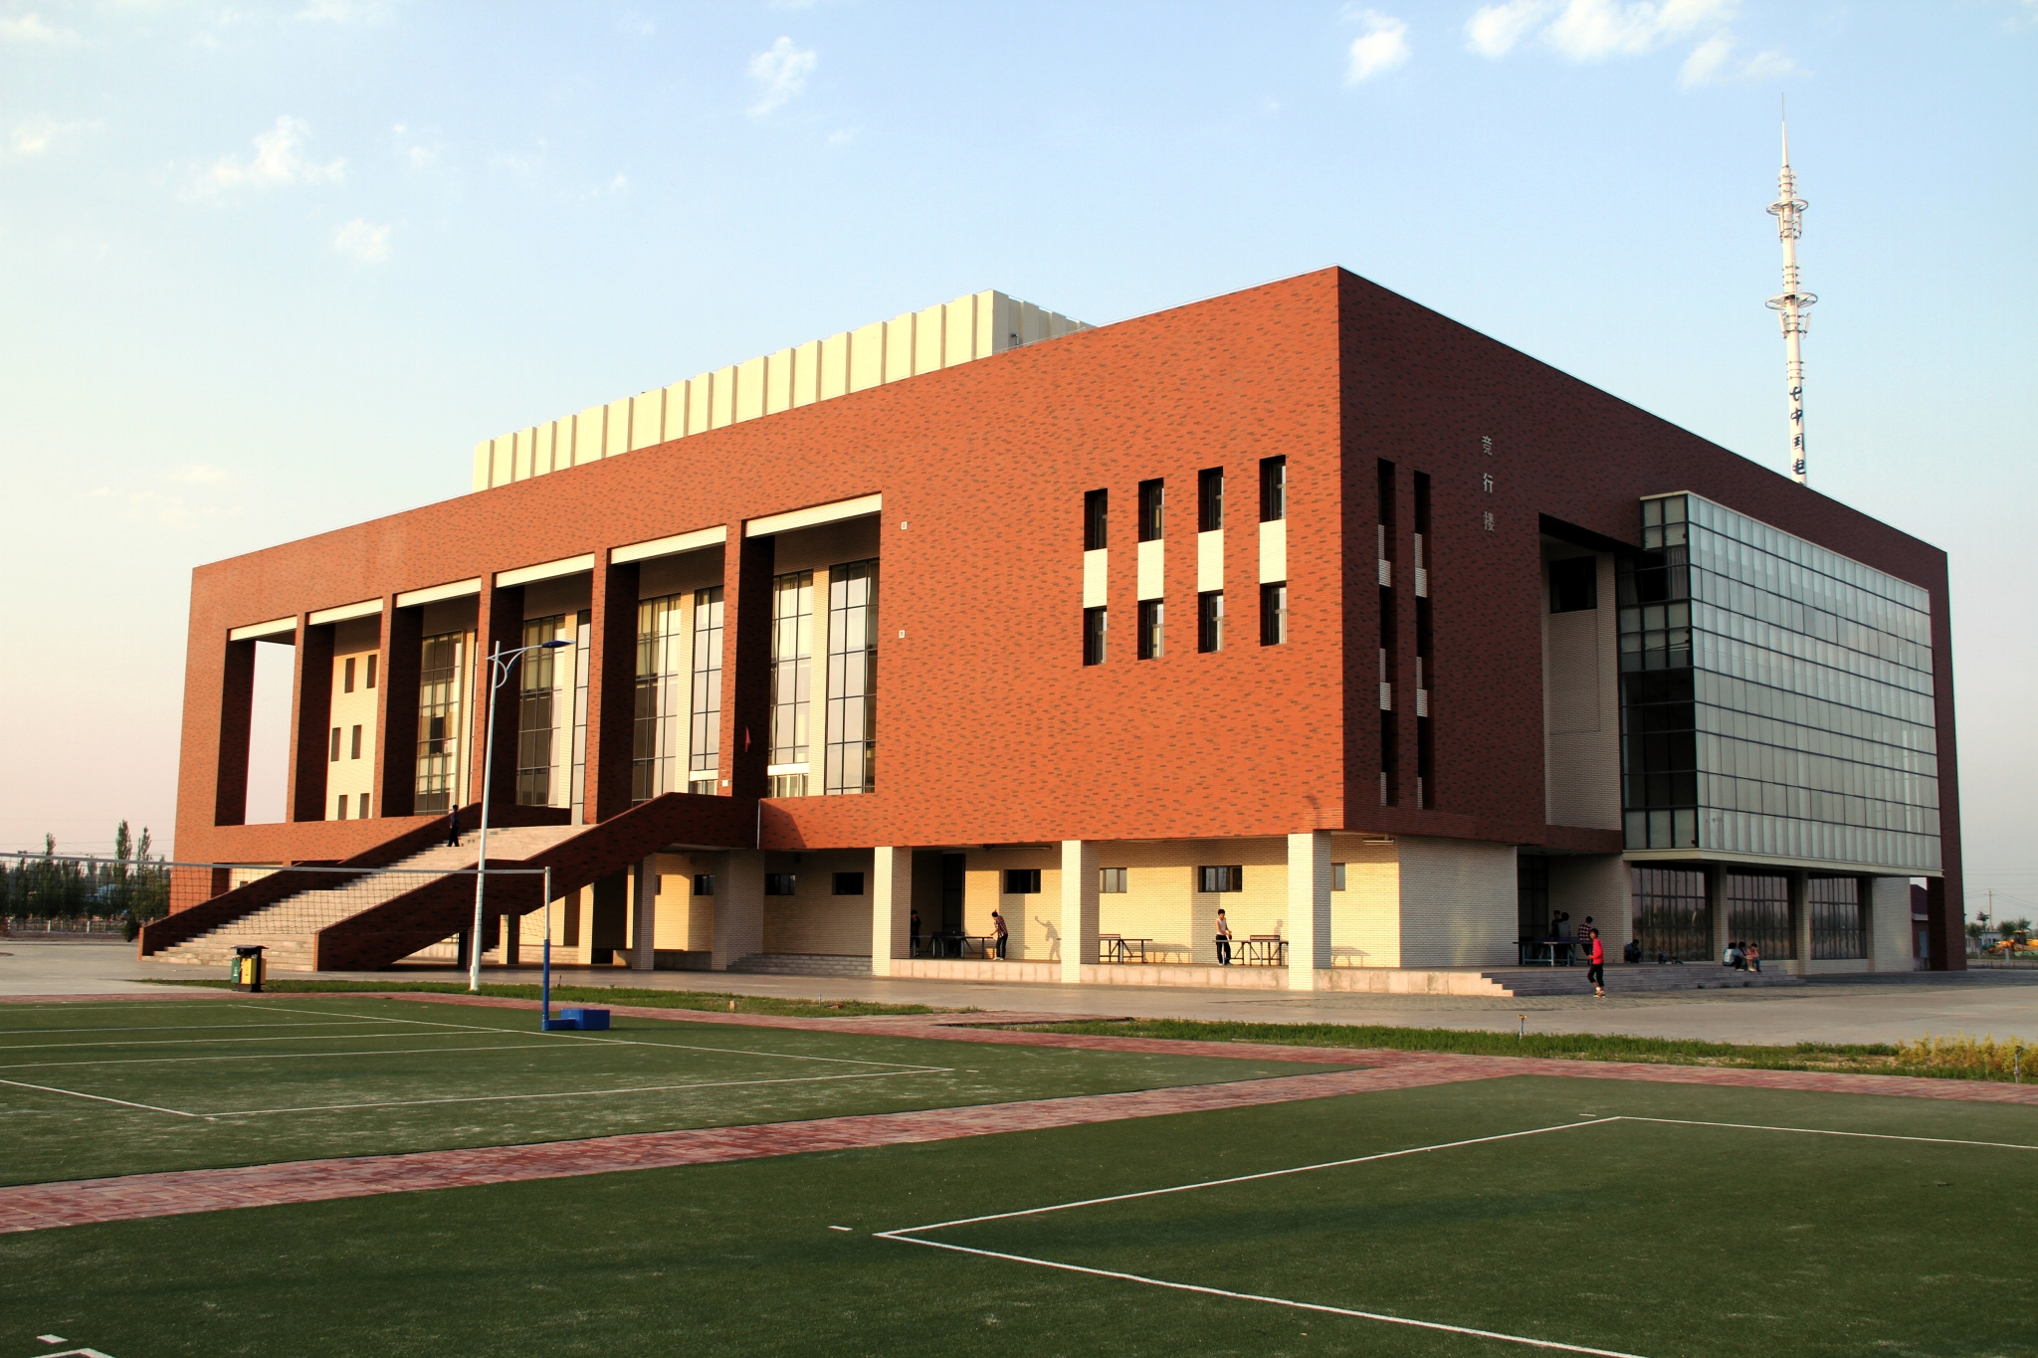




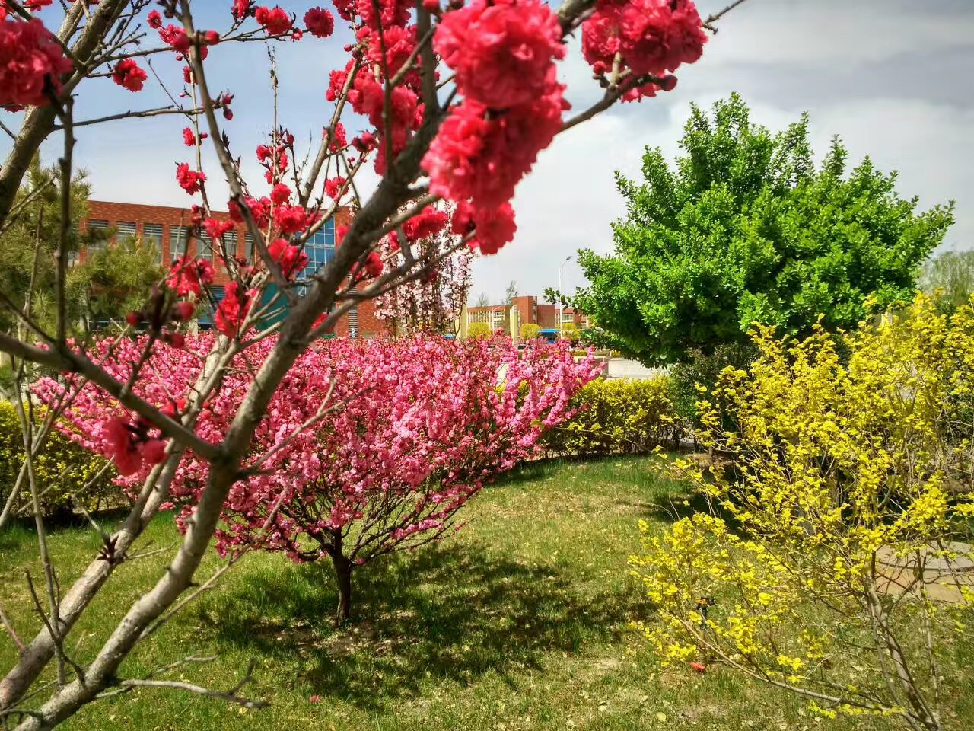
一、遵守社会公德
我们的生活离不开公共生活

Slide 10
公共生活的内涵
——指全体社会成员都可以介入的公共活动内容及其生活方式
交往对象
的复杂性
活动范围
的广泛性
活动方式
的多样性
活动内容
的开放性

Slide 11
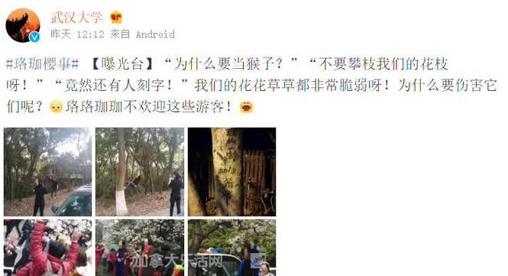
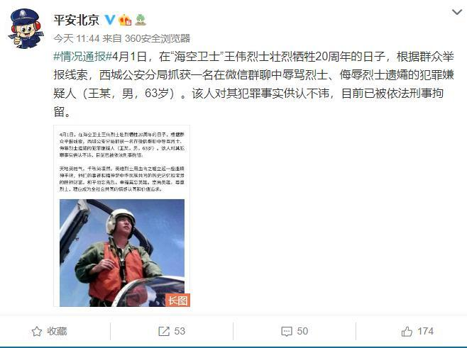
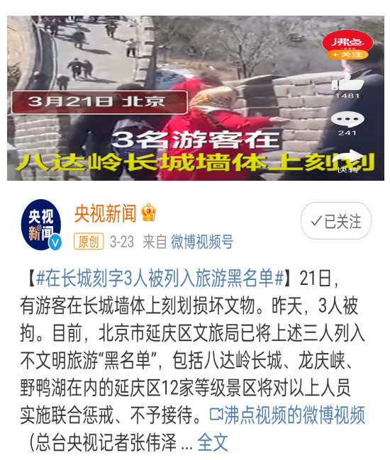
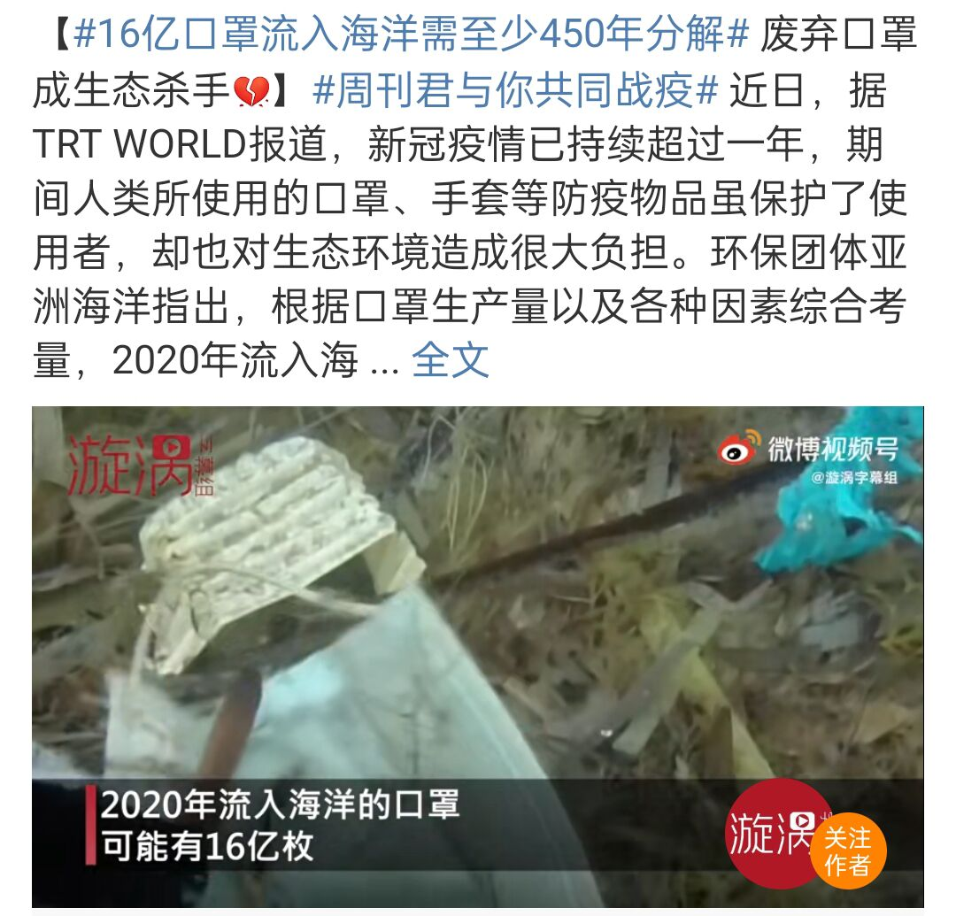
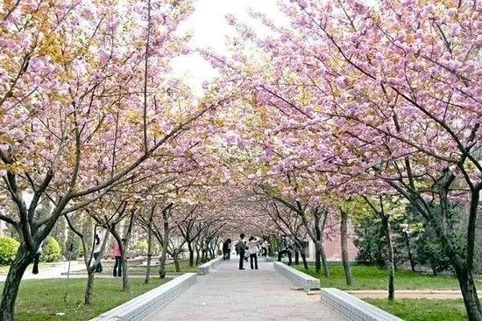
公共生活需要公共秩序，
我们的公共生活才能过好！

Slide 12
公共秩序的重要性
A
B
C
社会生产活动的重要
基础
提高社会成员生活质量的基本保障
社会文明的重要标志

Slide 13
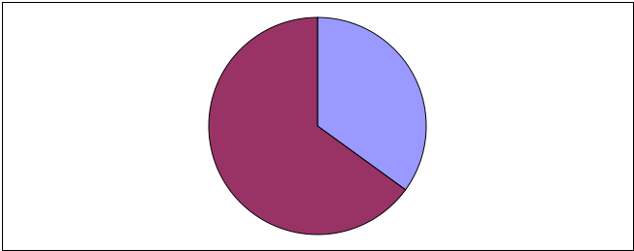

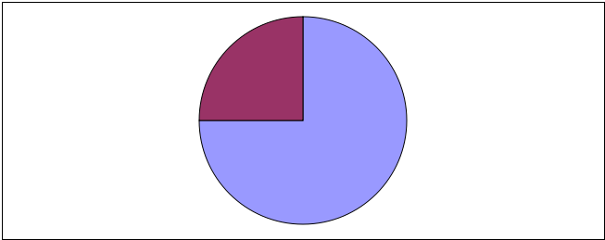

公共生活中的道德规范（社会公德）：指人们在社会交往和公共生活中应该遵守的行为准则，是维护公共利益、公共秩序、社会和谐稳定的起码的道德要求。
法律
道德
法律
法律
法律
道德
道德
道德
社会文明程度不断提高

Slide 14





人与人之间
举止文明
尊重他人
社会公德
人与社会之间
爱护公物
维护公共秩序
人与自然之间
热爱自然
保护环境

Slide 15
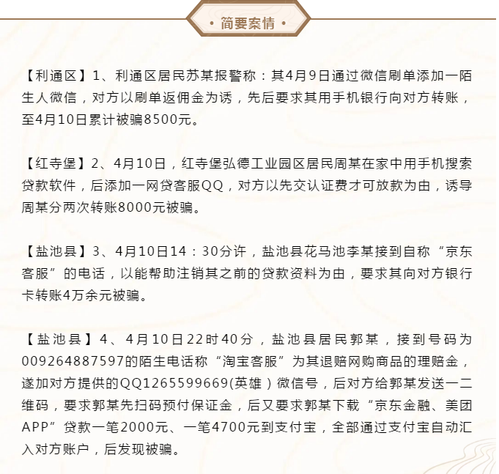
吴忠一天发生4起
涉网类诈骗案
（2020年4月）

Slide 16
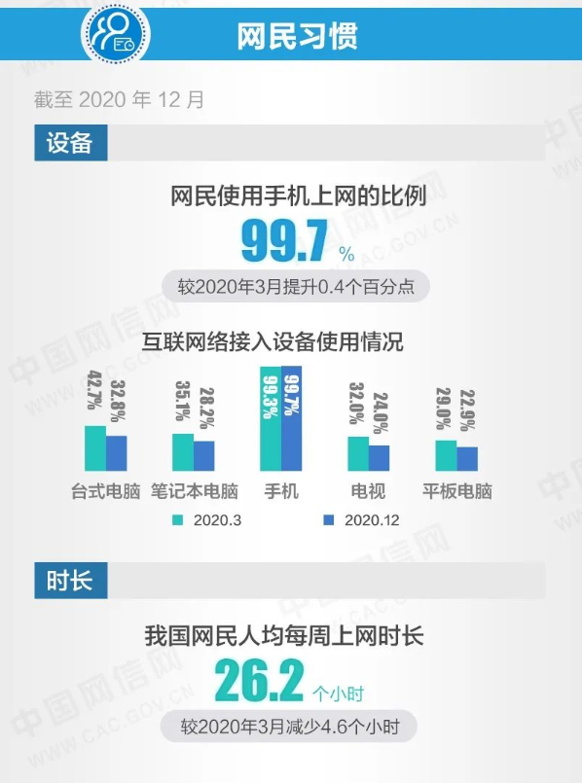
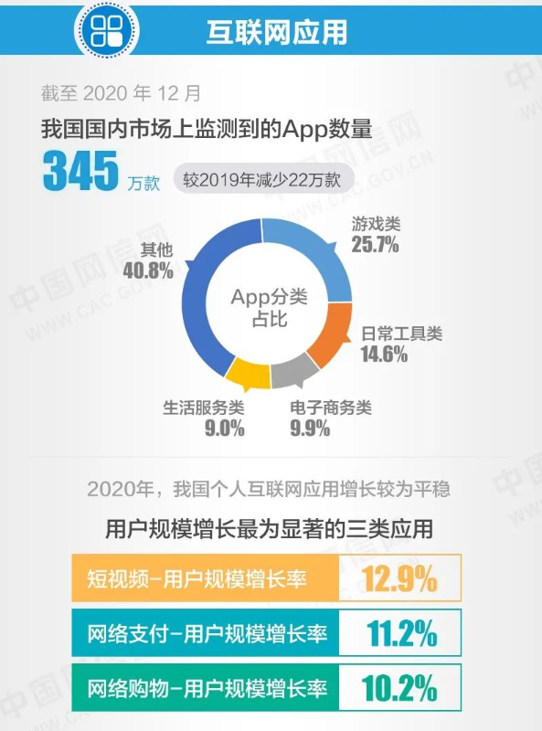
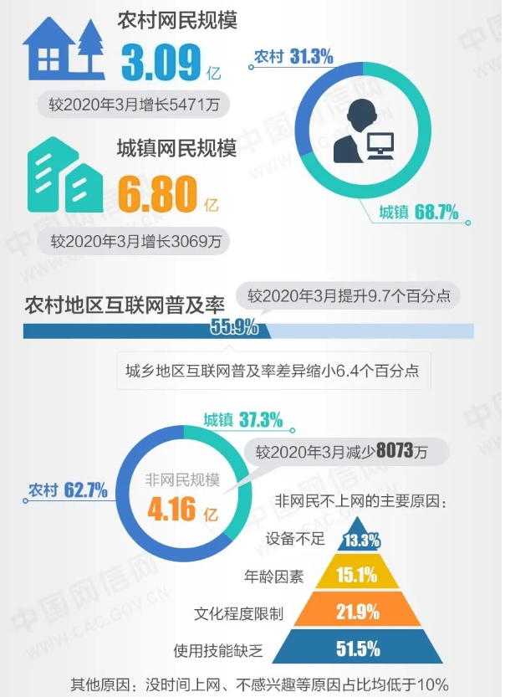
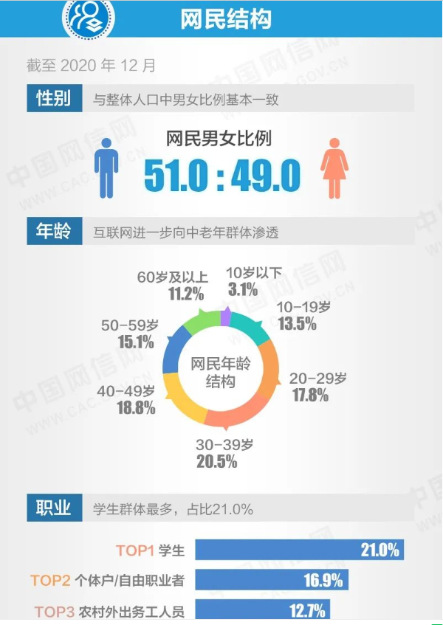
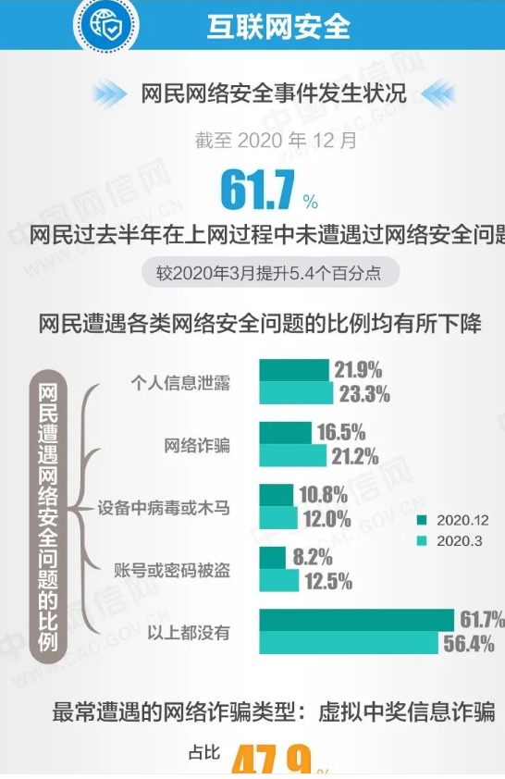
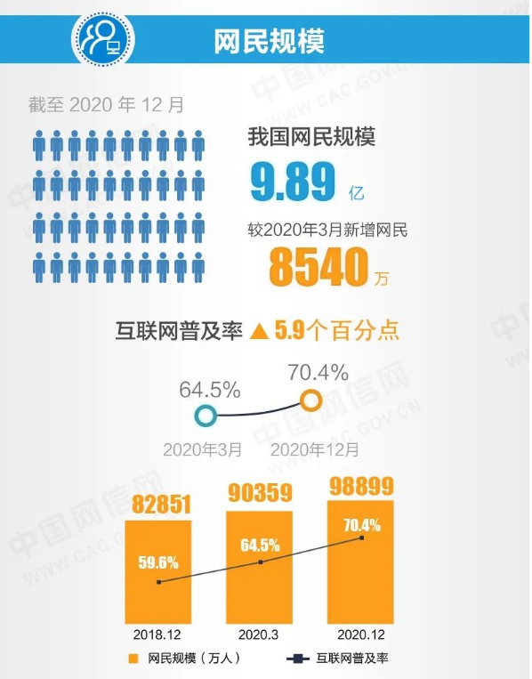
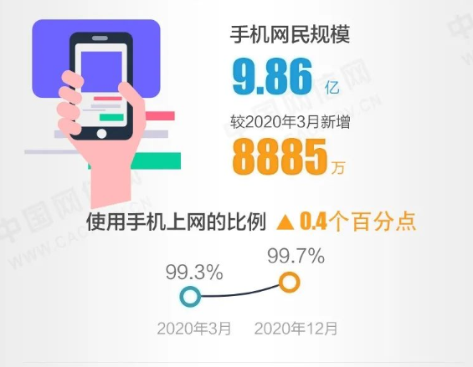
网络带给我们的“方便与风险”并存

Slide 17
提问：
1.网络生活中，需要公共秩序吗？
2.我们在网络生活中，需要遵守公共秩序吗？

Slide 18

整理分享，
网络生活中，
遇到的那些事儿？
小组讨论：

Slide 19
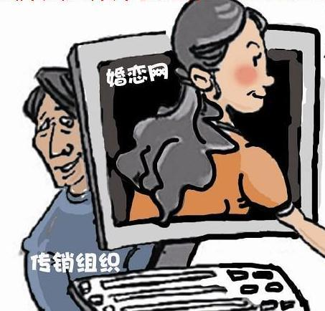
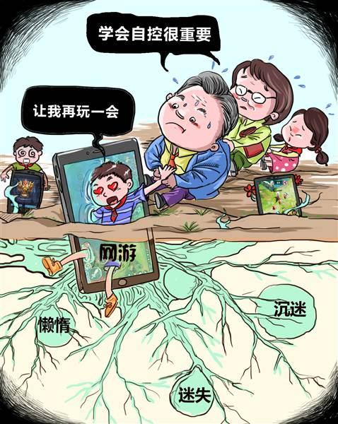
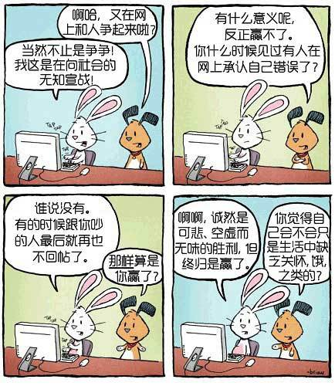

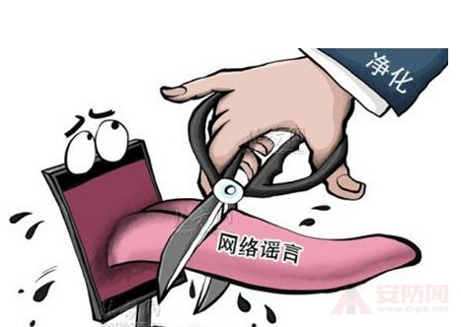
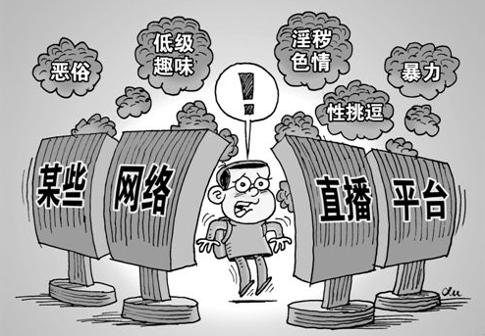


网络生活中，遇到的那些事儿？

Slide 20



网络生活中的道德要求
正确使用网络工具
营造良好网络道德环境
加强网络文明自律

Slide 21

科学认识网络传播规律，提高用网治网水平
“我们不断推进理论创新和实践创新，不仅走出一条中国特色治网之道，而且提出一系列新思想新观点新论断，形成了网络强国战略思想。”
2018年4月

Slide 22

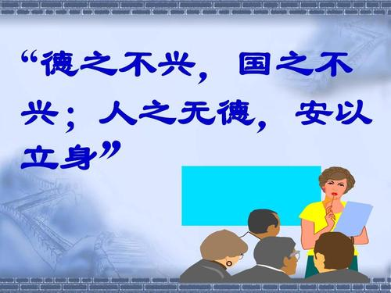
同心同德，团结奋进，共建美好社会

Slide 23

二、职业道德
提问：
毕业了，你想从事什么职业？

Slide 24
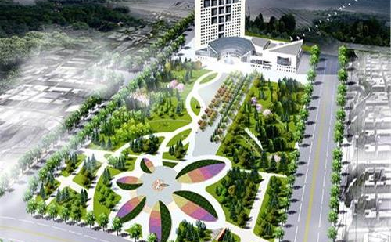




是你喜欢的职业，或者想干的工作吗？
各行各业，有没有共同的要求？

Slide 25

责任心、趣味——从业人员的职业观念、职业态度
有业——前提
敬业——基础
乐业——最高境界
随着经济全球化的发展，对职业观念、职业态度、职业纪律和职业作风的要求越来越高.....

Slide 26


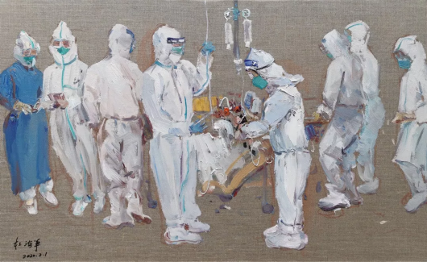
职业生活中的道德规范，不仅能够对从业者有引导和约束作用，而且也是促进社会持续健康发展的必要条件。

Slide 27
摄影师是一份职业
假如没有摄影师，我们的生活什么样？
摄影师主要干什么？
摄影师如果不负责任，工作效果什么样？
摄影师的收入怎么样？
职业是人们由于社会分工所从事的具有专门业务和特定职责，
并以此作为主要生活来源的社会活动。
——社会分工
——专门的业务
——承担责任
——可以挣钱

Slide 28


提问：是不是任何人都可以成为摄影师？
摄影师需不需要专业的技能和知识？
记录精彩瞬间、人间百态！
完成工作，丰富生活！
用一个相机，看世界！
我在摄影专业学习了两年
职业生活是人们参与社会分工，用专业的技能和知识创造物质财富或精神财富，获取合理报酬，丰富社会物质生活或精神生活的生活方式。

Slide 29
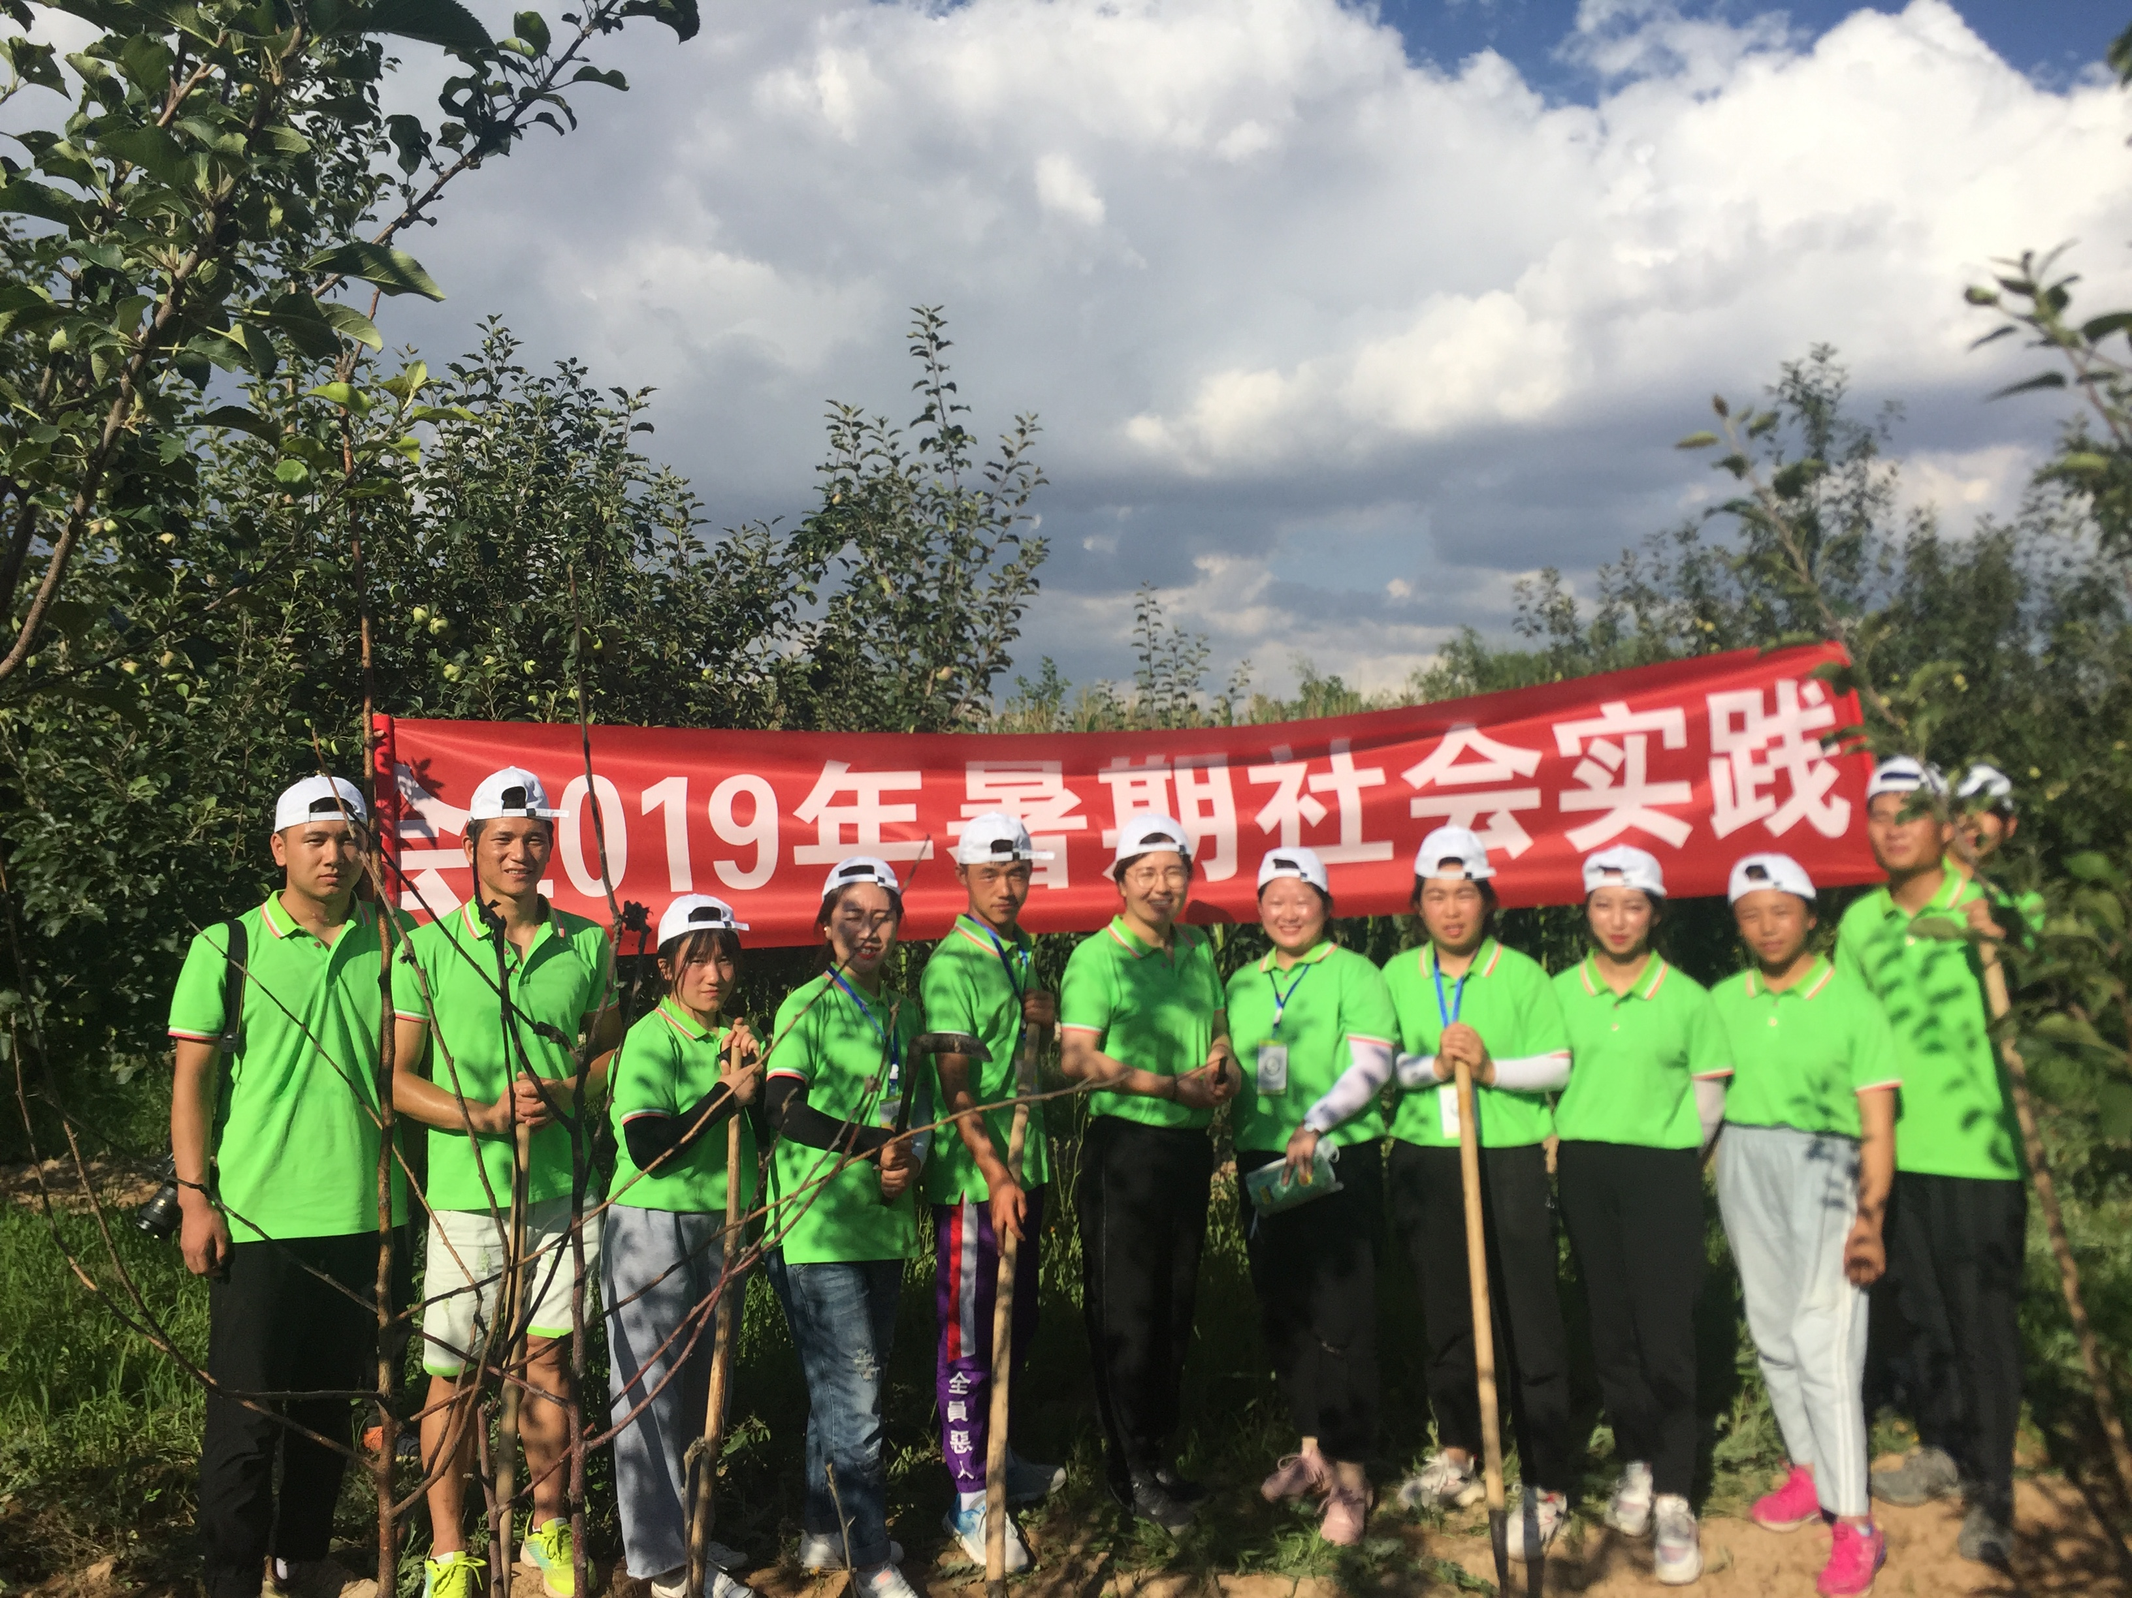


我们的
摄影师
摄影属于劳动吗？

Slide 30
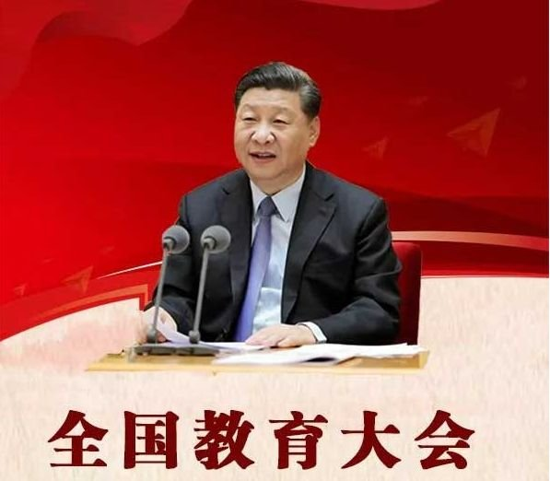
“培养德智体美劳全面发展的社会主义建设者和接班人......”
2018年9月10日

Slide 31
人世间的美好梦想，只有通过诚实劳动才能实现；
发展中的各种难题，只有通过诚实劳动才能破解；
生命里的一切辉煌，只有通过诚实劳动才能铸就。”

Slide 32
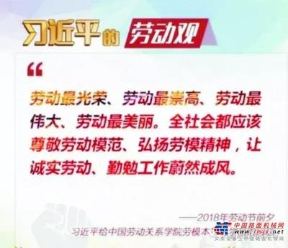
职业生活与
劳动观念
正确的劳动观念是维系人们职业生活的思想观念保障。

Slide 33

匠心筑梦、思政铸魂
希望同学们在未来能成为崇尚劳动、敬业守信、敢于创新的技能大师，能够学习老一辈劳动模范的先进事迹，干一行、爱一行、钻一行，用自身行为来弘扬劳动光荣、技能宝贵、创造伟大的新风尚！
追求卓越的创造精神、精益求精的品质精神、用户至上的服务精神

Slide 34


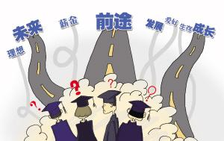

树立崇高的职业理想
服从社会发展的需要
树立正确的择业观和创业观
做好充分的择业准备
培养创业的勇气和能力

Slide 35


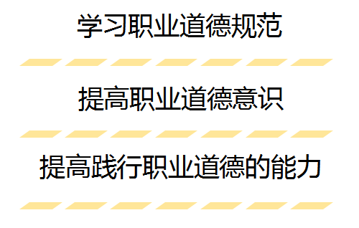

大学生应该如何做?

Slide 36

正确使用网络工具
健康进行网络交往
自觉避免沉迷网络
加强网络道德自律
积极引导网络舆论

Slide 37
铭记：职业生活中的道德规范
爱岗敬业
诚实守信
热情服务
奉献社会
办事公道

Slide 38

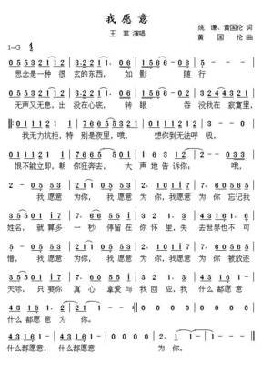
我愿意：爱我所选，尽我所能，追求真善美！

Slide 39
课后思考：
1、观看电影《搜索》，思考“我们”如何处理和公共生活的关系？
2、如何理解工匠精神？

Slide 40
本次授课结束
谢谢聆听！

Slide 41
致谢
第五章课件由以下学校教师一起完成，特此感谢
负责人、统筹 | 江西环境工程职业学院 | 邱哲彦
第一节 | 长春职业技术学院 | 杨娟、王庆云
第二节 | 江西环境工程职业学院 | 邱哲彦、赖秀冬
第三节第一、二目 | 宁夏职业技术学院 | 王顺和、纪文梅
第三节第三、四目 | 顺德职业技术学院 | 徐婷婷

